Slide 1
Gamma-Scintigrafie
Aanvullende diagnostische beeldvorming met behulp van radioactieve straling.

Slide 2
Werkwijze.
Dier wordt met radio farmacon ingespoten.
Dit bestaat uit een radioactieve stof en een tracer.
De tracer zorgt dat de radioactieve stof op de juiste plek komt.
Vaak wordt Technetium-99 gebruikt.
Heeft half waarde tijd van 6 uur.

Slide 3
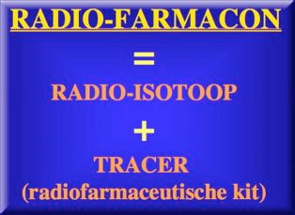
Radio Farmacon

Slide 4
Voorbereiding patiënt.
Radio actief farmacon i.v. geïnjecteerd.
Verspreiding door lichaam: blood pool fase.
Geleidelijke opname in weefsels: weefsel fase.
Voor bot scan: tragere opname, door binding aan Calcium hydroxy apathiet.

Slide 5
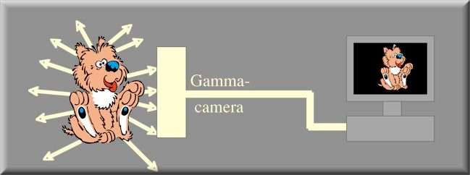
Gamma straling.
Patiënt zendt straling uit.

Slide 6
Scintigrafie zelf.
Beeld is weergave van huidige situatie: radioactieve stof hoopt zich op in actief gebied.
Er is sprake van metabole beeldvorming.
Bij opname van 1 beeld: statische acquisitie, bv. botscan.
Bij opname van meerdere beelden: dynamische acquisitie bv. Portosystemische shunt.

Slide 7
Werking scintigraaf.
Uitgezonden stralen worden opgevangen door groot Na-jodide kristal.
Straling wordt omgezet in elektrische pulsen, welke door de computer verwerkt worden en in beelden omgezet worden.
Elke straal die omgezet wordt tot een puls wordt een “count” genoemd.

Slide 8
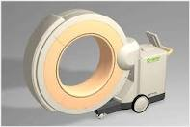
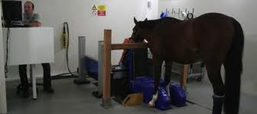
Scintigraaf

Slide 9
Voordelen scintigrafie.
Maakt processen op moeilijk bereikbare plaatsen zichtbaar.
Geeft actuele stand van zaken weer.
Maakt bij botten al veranderingen van 2% zichtbaar ( itt 40% bij röntgen)

Slide 10
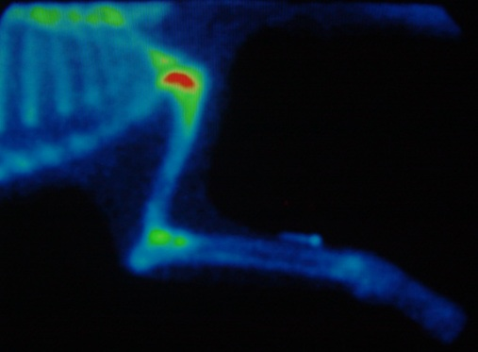
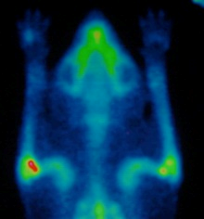
Voorbeelden van scintigrafie: elleboogdysplasie bij de hond
Hond met vermoeden van elleboog problemen
Rood: actief gebied

Slide 11
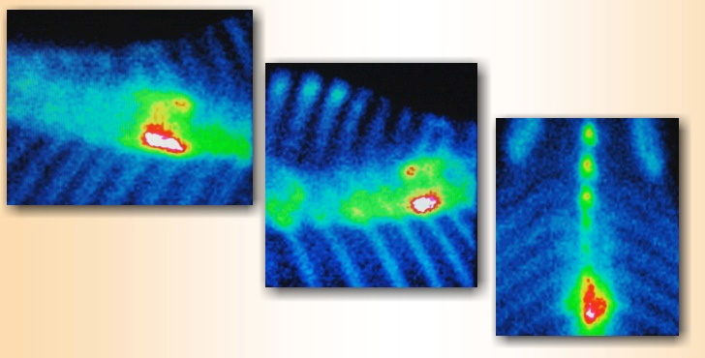
Voorbeelden van scintigrafie: Paard pijnlijk na val.
Rood: actief gebied in de wervelkolom
Wijst op een scheur, die op X-ray niet te zien was.

Slide 12
Veiligheidsmaatregelen.
Beschermende kledij
Personendosimetrie
Lood(glas)schermen
Beschermende omhulsels voor injectie-flacons en spuiten
Afgeschermde opslagplaatsen voor de isotopen en het afval

Slide 13
Veiligheidsmaatregelen.
Toegangscontrole
Contaminatie-controle
Isolatie van de patiënten: gedurende 72 uur
Vermijden van contact met urine en faeces

Slide 14
Toepassingen
Bij :
Chronische pijn
Schildklieronderzoek
Metastasen
Onderzoek op porto systemische shunt
Onduidelijke kreupelheden.
Onderzoek naar ontstekingshaard.

Slide 15
http://www.youtube.com/watch?v=cwNDjML-SRY

Slide 16
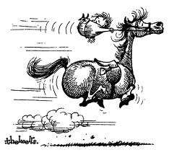
Einde.

